Slide 1

导师：汤振宇 报告人：郭祥栋
组会报告
09.25

Slide 2
前期学习内容：
机器学习
深度学习
深度学习框架---Pytorch
下周任务：
继续学习Python语言与Pytorch框架
深入学习CNN网络，运行与读懂别人代码

Slide 3
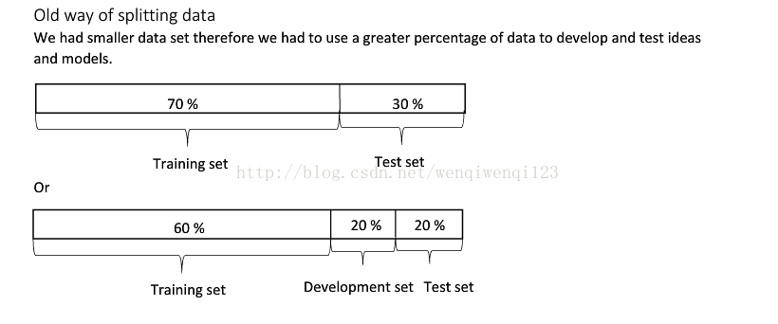
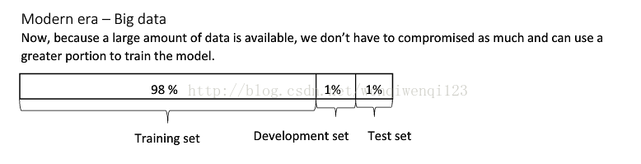
Train/Dev/Test sets（训练集/验证集/测试集）

Slide 4
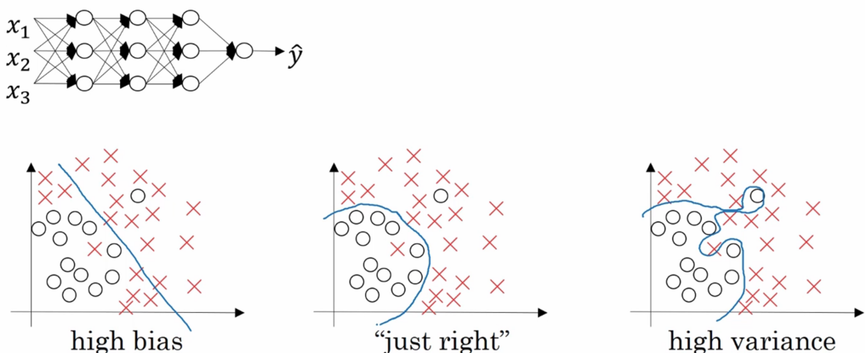
欠拟合
过拟合

Slide 5
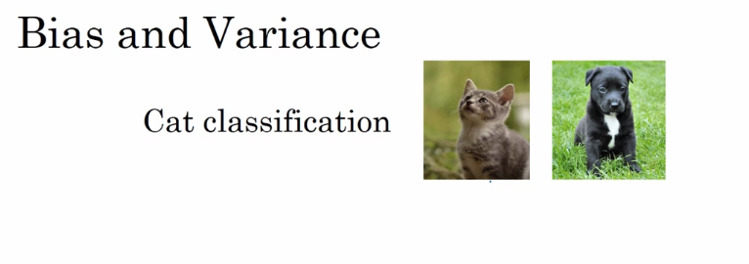
假设最优误差是: 0.5%
Train set error: 1% 15% 15% 1%
Dev set error: 11% 16% 35% 1.5%
高方差
高偏差

Slide 6
处理过拟合
1.正则化（Regularization）
2.数据增强（Data augmentation），也就是增加训练数据样本
3.Dropout
4.early stopping
........

Slide 7

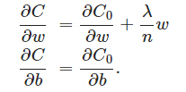
正则化（包含L1、L2（L2 regularization也叫权重衰减，weight decay）
L2正则化就是在代价函数后面再加上一个正则化项：
求偏导：

Slide 8
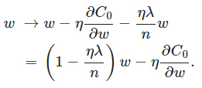
更新权值：
η可以理解为深度学习中的学习率α；λ是引入的超参数
<1
在不使用L2正则化时。求导结果中 w 前系数为 1，经变化后w前面系数为 1−ηλ/n ，由于η、λ、n都是正的。所以 1−ηλ/n小于1，它的效果是减小w，这也就是权重衰减（weight decay）的由来。

Slide 9
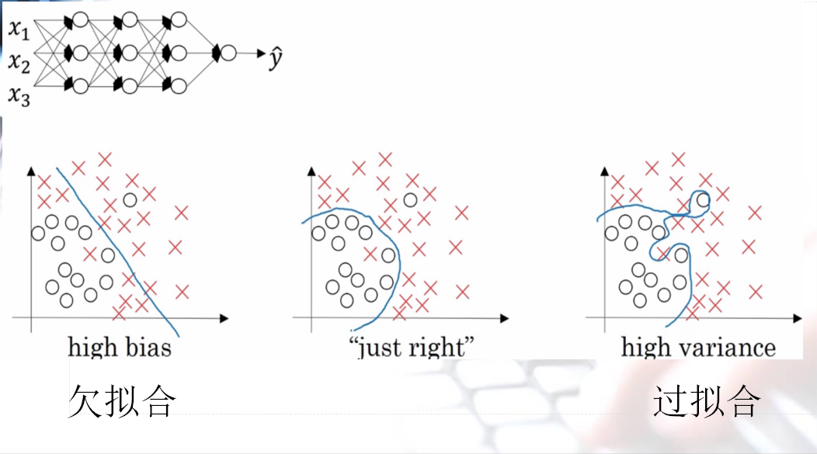
η（α）设置合适

Slide 10
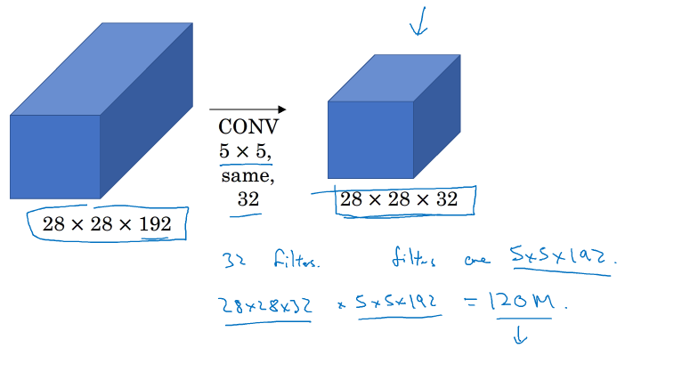
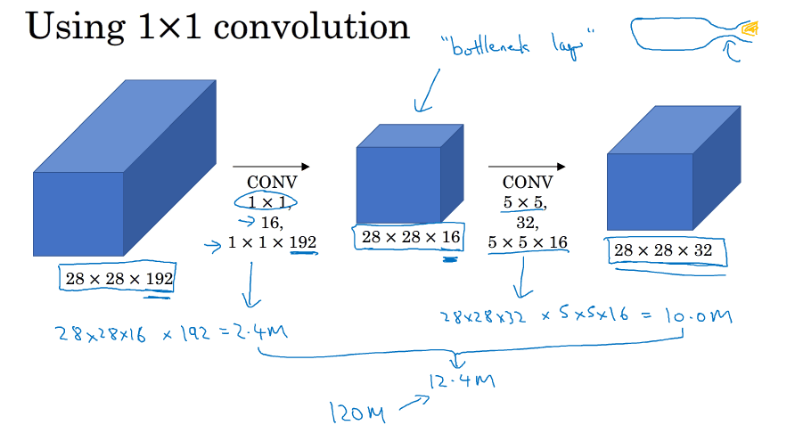
合理使用1×1卷积，可以减少计算量，节省时间，从而提高效率。

Slide 11
思考：
关于深度学习（分类），目前学到的知识有限，就自己的学习来说，分类的着重点大都在准确率上，如果将来关于深度学习分类问题有更加明确的方向，可能那时候准确率很难进一步提升，那么能否将重点转移到提升时间为主？

Slide 12
谢谢！

